Slide 1
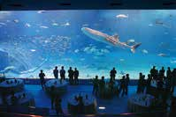
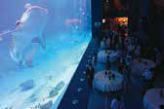
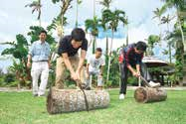
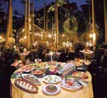
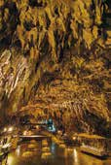
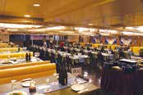
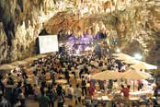
在沖繩舉辦MICE之理由
魅力十足的會場
舉辦人數30～100名
舉辦人數20～1500名
沖繩美海派對
BOTANICAL MICE
重現沖繩海域的「黑潮之海」大水槽，大型魚優游其中。以此一水槽為背景，在如夢似幻的氛圍中舉辦派對
佔地高達45,000坪，沖繩獨特植物環抱下，可舉辦最多容納約1,500人之派對
舉辦人數2～
300名
舉辦人數30～
350名
餐廳船舶 晚宴游輪 Moby Dick號
GANGARA谷 CAVE PARTY
在沖繩縣內規模最大的餐廳郵輪上，一邊賞玩落日或夜景，一邊悠閒享用晚餐，聆賞現場音樂演奏的派對
利用正在挖掘古代遺跡中的天然鐘乳洞，舉辦獨特活動。雨天照常舉行，可在自然空間中舉辦派對或音樂會

